Slide 1
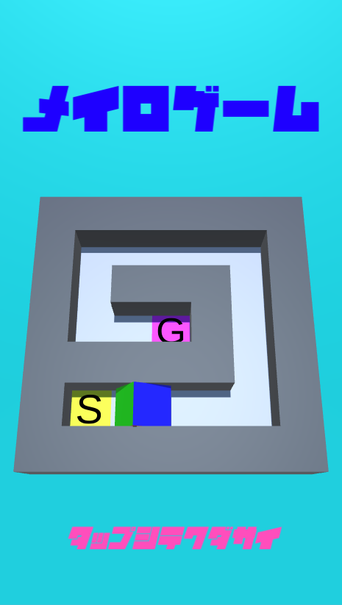
迷路ゲーム
ここでは、UnityでAndroid用に制作した「迷路ゲーム」
について説明します。
↑ タイトル画面

Slide 2
制作情報
開発期間：２０１８年８月下旬～９月下旬（初期制作期間）、
２０１９年１月下旬～２月上旬（改良期間）の約２か月
開発人数：一人（佐竹 巧）
担当範囲：全て（フォントや音楽やアセットはフリーのものを使用）
使用言語：Unity(C#)
開発環境：Unity(Version2018.3.0f2)、VisualStudio 2017、Maya2016、Git/GitHub
動作環境：Androidを想定（PC版、WebGL版もあり）

Slide 3
実行方法
このゲームは元々Android用に制作したゲームです。
PCでも動作できるように、PC版とWebGL版も用意しました。
・apkファイルをAndroid端末にダウンロードしてプレイする。
または
・exeファイルを実行し、PCでプレイする。
または
・Unityを立ち上げ、BuildAndRunをクリックし、プレイする。
または
・UnityRoomにWebGL版を投稿しているのでそれをプレイする。
URL: https://unityroom.com/games/meirogame_by_tako
ソースコードはGitHubにも上げています。
URL: https://github.com/tako39/MeiroGame

Slide 4
操作方法
・Andoroidの場合
操作はタップとフリック操作のみ。フリック操作でプレイヤーを動かすことができる。
（プレイヤーが立方体なので、転がす感じをイメージしている。）
・PCの場合
操作はマウスのクリックと方向キーの入力。方向キーの入力でプレイヤーを動かす
ことができる。（マウスをフリックするように動かしても動く。）

Slide 5
制作意図
この「迷路ゲーム」は、ユーザーを考えさせられ、暇つぶしになるようなゲーム
を目標にしています。
ゲーム会社のインターンに応募するために夏休みの期間で何かゲームを作ろうと
思ったことがきっかけで制作しました。これを初期制作期間としています。
その後、インターンを通じてゲームを改良する機会があり、インターン後の約一
か月間も自身で改良を続けました。これを改良期間としています。
迷路のゲームにした理由は、３Dかつアルゴリズムを使うようなゲームを作りた
いと思ったからです。そこで、競技プログラミングで出題される迷路の経路探索
問題からヒントを得て、制作をすることにしました。

Slide 6
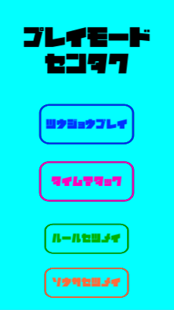
ゲームの遊び方
このゲームには、通常プレイとタイムアタックの二つの
モードがあります。
通常プレイでは、体力が０になるまで迷路を解き続け、
０になったときまでに解いた迷路の数がスコアとなり、
それを競います。
タイムアタックでは、難易度順に３つの迷路を解き、そ
のクリアした時間の速さを競います。

Slide 7
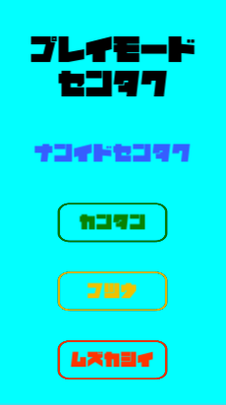
難易度
このゲームには、簡単、普通、難しい、の３つの難易度
があります。
難易度は迷路の大きさで決めていて、
簡単は １１ｘ１１～１５ｘ１５、
普通は １５ｘ１５～１９ｘ１９、
難しいは １９ｘ１９～２３ｘ２３、としています。
この範囲からランダムに縦幅と横幅が決められます。
↑ 通常プレイを選択した場合

Slide 8
アルゴリズム
このゲームの迷路生成アルゴリズムには、壁伸ばし法を使用しています。
壁伸ばし法は、まず全てのマスを通路にし、外周のマスと上から偶数番目
かつ右から偶数番目のマスを壁とし、柱を作ります。作った柱をランダム
に決め、ランダムな方向にある他の柱と繋げていきます。一度繋げた柱は
次からは繋げられません。柱が繋げられなくなったら、他の柱をランダム
に選択し、同様に繋げていきます。全ての柱が繋がったら迷路の完成です。
迷路のスタートとゴールは、幅優先探索を用いて距離が最も遠くなるよう
にしています。また、探索中に進んだ方向をマス毎に記憶しておくことで、
スタートからゴールまでの最短経路を導いています。

Slide 9
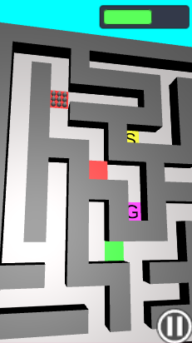
罠（点滅している）
体力
通常プレイには、体力を設けています。
体力は、スタートからゴールまでの最短経路でない
場所を通るか、通路の途中にある罠を踏むと減少し
ます。また、難易度が普通または難しいのときは偶
に回復床が出現し、踏むと回復します。
体力は、最短経路でない場所から最短経路に戻った
ときに減少します。ただし、最短経路でない場所で
回復床を踏んでいた場合は減少しません。
パラメーターでいうと、体力はMax１００で、一回
のダメージ量と回復量はともに２０です。
スタート
プレイヤー
ゴール
回復床

Slide 10
改良において変更した点
・初期制作の時点では、通常プレイには終わりがなかった。
→体力を設けることでゲームが終わるようにした。
・迷路生成アルゴリズムは、穴掘り法を使用していた。
→穴掘り法では迷路の経路が直線になりがちだったので、
壁伸ばし法にすることでより複雑な迷路を生成するようにした。
・操作方法は、フリック操作とジャイロ操作（スマホを傾ける操作）の２種類あった。
→ジャイロ操作はユーザーに負担がかかり、迷路だけでもかなり難しいので、
フリック操作のみとした。
・UIやBGMなども追加し、見た目を良くした。

